Slide 1
Bogotá, septiembre 18 de 2014
MI APORTE AL MEJORAMIENTO
DE LA ENSEÑANZA Y APRENDIZAJE
DE LA MATEMÁTICA
Ing. Julio Alberto Ríos Gallego
JULIOPROFE

Slide 3
2
3

Slide 4
2
+
3

Slide 5
2
4
+
3
5

Slide 6
2
4
+
=
3
5

Slide 7
2
4
+
=
3
5

Slide 8
2
4
2
·
5
+
=
3
5

Slide 9
2
4
2
·
5
+
+
=
3
5

Slide 10
2
4
2
·
5
+
3
·
4
+
=
3
5

Slide 11
2
4
2
·
5
+
3
·
4
+
=
3
5
3
·
5

Slide 12
2
4
2
·
5
+
3
·
4
+
=
3
5
3
·
5

Slide 13
2
4
2
·
5
+
3
·
4
+
=
3
5
3
·
5

Slide 14
2
4
2
·
5
+
3
·
4
+
=
3
5
3
·
5

Slide 15
2
4
2
·
5
+
3
·
4
+
=
3
5
3
·
5

Slide 16
2
4
2
·
5
+
3
·
4
+
=
3
5
3
·
5
CARITA
FELIZ

Slide 17
2
4
2
·
5
+
3
·
4
+
=
3
5
3
·
5

Slide 18
2
4
2
·
5
+
3
·
4
+
=
3
5
3
·
5
=

Slide 19
2
4
2
·
5
+
3
·
4
+
=
3
5
3
·
5
10
=

Slide 20
2
4
2
·
5
+
3
·
4
+
=
3
5
3
·
5
10
+
=

Slide 21
2
4
2
·
5
+
3
·
4
+
=
3
5
3
·
5
10
+
12
=

Slide 22
2
4
2
·
5
+
3
·
4
+
=
3
5
3
·
5
10
+
12
=
15

Slide 23
2
4
2
·
5
+
3
·
4
+
=
3
5
3
·
5
10
+
12
=
15
=

Slide 24
2
4
2
·
5
+
3
·
4
+
=
3
5
3
·
5
10
+
12
=
15
22
=

Slide 25
2
4
2
·
5
+
3
·
4
+
=
3
5
3
·
5
10
+
12
=
15
22
=
15

Slide 27
·

Slide 28
+
·

Slide 29
+
·
·

Slide 30
+
·
·
=

Slide 31
+
·
·
=

Slide 32
+
·
·
=
·

Slide 33
+
·
·
=
(
·

Slide 34
+
·
·
=
(
·

Slide 35
+
·
·
=
(
+
·

Slide 36
+
·
·
=
(
+
·

Slide 37
+
·
·
=
(
+
)
·

Slide 40
Ɵ

Slide 41
Cateto
Opuesto
Ɵ

Slide 42
Cateto
Opuesto
Ɵ
Cateto Adyacente

Slide 43
Hipotenusa
Cateto
Opuesto
Ɵ
Cateto Adyacente

Slide 44
Hipotenusa
Cateto
Opuesto
Ɵ
Cateto Adyacente
Cateto Opuesto
Sen
Ɵ
=
Hipotenusa

Slide 45
Hipotenusa
Cateto
Opuesto
Ɵ
Cateto Adyacente

Slide 46
Hipotenusa
Cateto
Opuesto
Ɵ
Cateto Adyacente
Cateto Adyacente
Cos
Ɵ
=
Hipotenusa

Slide 47
Hipotenusa
Cateto
Opuesto
Ɵ
Cateto Adyacente

Slide 48
Hipotenusa
Cateto
Opuesto
Ɵ
Cateto Adyacente
Cateto Opuesto
Tan
Ɵ
=
Cateto Adyacente

Slide 49
Hipotenusa
Cateto
Opuesto
Ɵ
Cateto Adyacente

Slide 50
Hipotenusa
Cateto
Opuesto
Ɵ
Cateto Adyacente
S
C
T
O
A
O
H
H
A

Slide 52
Sen

Slide 53
(
)’
Sen

Slide 54
(
)’
Sen
=

Slide 55
(
)’
Sen
=
Cos

Slide 56
(
)’
Sen
=
Cos
·

Slide 57
(
)’
Sen
’
=
Cos
·

Slide 59
∫
∫
u·dv = u·v −
v·du

Slide 60
∫
∫
u·dv = u·v −
v·du
Método de
Integración por Partes

Slide 61
∫
∫
u·dv = u·v −
v·du

Slide 62
∫
∫
u·dv = u·v −
v·du
Una

Slide 63
∫
∫
u·dv = u·v −
v·du
Una
Vaca

Slide 64
∫
∫
u·dv = u·v −
v·du
Una
Vaca
Menos

Slide 65
∫
∫
u·dv = u·v −
v·du
Una
Vaca
Menos
La
Integral

Slide 66
∫
∫
u·dv = u·v −
v·du
Una
Vaca
Menos
La
Integral
Vestida

Slide 67
∫
∫
u·dv = u·v −
v·du
Una
Vaca
Menos
La
Integral
Vestida
De

Slide 68
∫
∫
u·dv = u·v −
v·du
Una
Vaca
Menos
La
Integral
Vestida
De
Uniforme

Slide 70
El maestro de Matemática
EJERCE UNA INFLUENCIA
PODEROSA
en sus estudiantes

Slide 71
¡NO AL
TERRORISMO!

Slide 72
TRANSMITIR
ENTUSIASMO

Slide 73
¿Para qué me va servir todo esto?

Slide 74
Diseñar problemas de aplicación de la MATEMÁTICA en situaciones de la vida cotidiana

Slide 75
EJEMPLO

Slide 76
Si un galón de pintura alcanza para cubrir 20 m², ¿cuántos galones se requieren para pintar una pared de 250 centímetros de alto y 48 metros de largo?

Slide 77
48 m
250 cm
= 2.5 m
Área del Rectángulo = Base × Altura
A
=
48 m
×
2.5 m
=
120
m²

Slide 78
1 galón de pintura
20 m²
Área de la pared
=
120
m²
Pintura necesaria
=
120 m²
÷
20 m²
=
6
galones
RESPUESTA
Se requieren 6 galones de pintura.

Slide 79
Rechazar la MATEMÁTICA reduce las posibilidades de desempeño profesional
INGENIERÍA
MEDICINA
ECONOMÍA
ADMINISTRACIÓN

Slide 80
Para aprender MATEMÁTICA se requiere:
Compromiso
Afianzar los conceptos teóricos
Práctica abundante y constante

Slide 81
Buscar condiciones apropiadas para estudiar

Slide 82
Matemática = Orden
Apuntes muy organizados y siempre al día
Escritura clara y legible
Gráficos bien hechos, con colores e instrumentos de dibujo
Destacar lo más importante (definiciones, fórmulas)
En el desarrollo de ejercicios y problemas mantener la secuencia de pasos
Esto contribuye a un buen aprendizaje de los contenidos y a una adecuada preparación de evaluaciones

Slide 83
Dedicarle tiempo suficiente
El exceso de estudio
NO es perjudicial para la salud

Slide 84
Solicitar ayuda oportunamente

Slide 85
Aprovechar al máximo los recursos disponibles
Libros
TIC

Slide 86
Canal JULIOPROFE
Inicio: febrero 18 de 2009

Slide 87
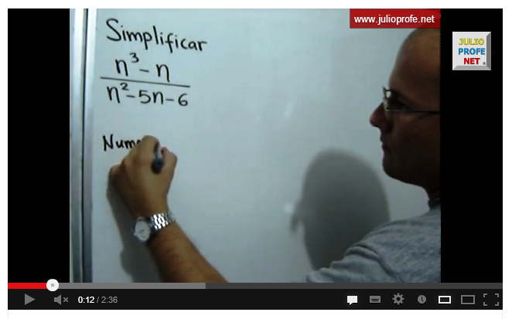
Primer video (abril 6 de 2009)
Simplificación de Fracciones Algebraicas

Slide 88
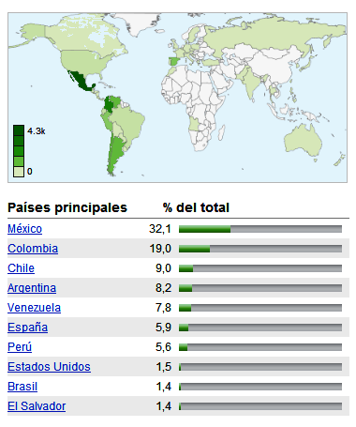
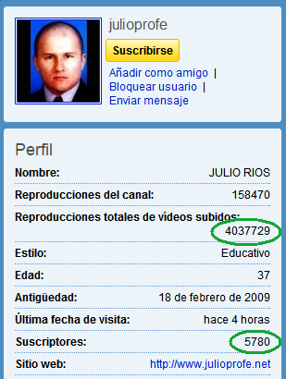
Septiembre 2010 (215 videos)

Slide 89
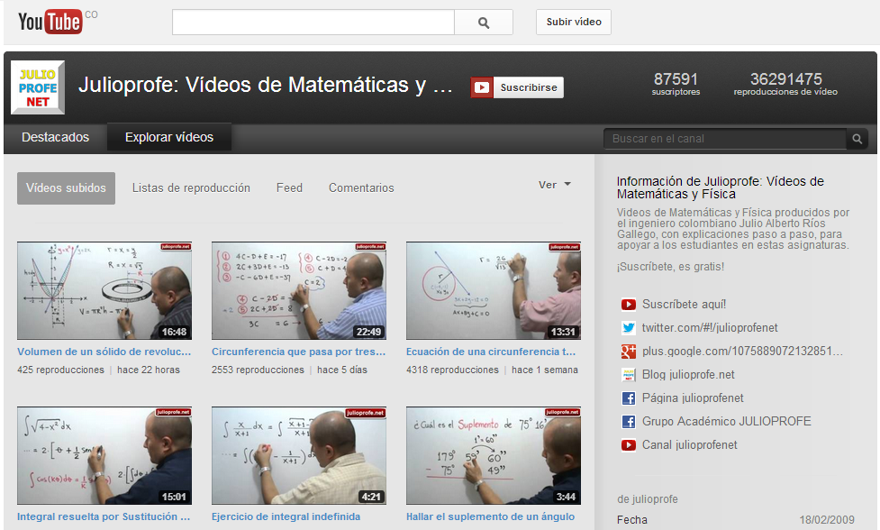
Diciembre 2012: 362 videos
87 k suscriptores – 36 M reproducciones

Slide 90
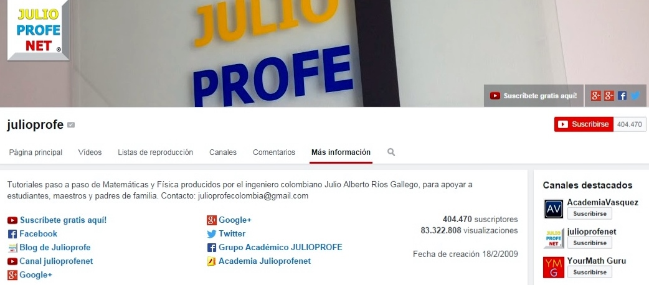
Septiembre 2014: 436 videos
404 k suscriptores – 83 M reproducciones

Slide 91
61
36
18
6

Slide 92
270.000
87.000
31.000
8.000

Slide 93
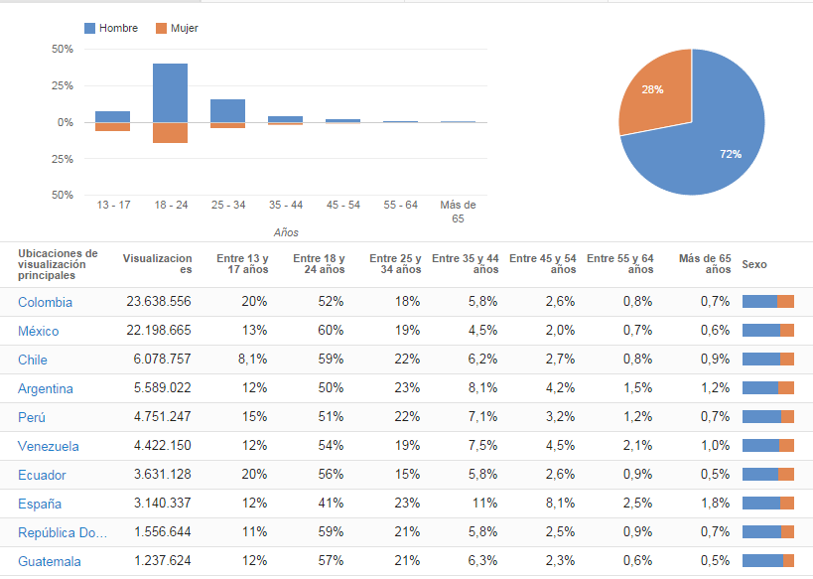
Canal JULIOPROFE en YouTube (Abr/09 – Sep/14)

Slide 94
www.julioprofe.blogspot.com (julio 2009)
www.julioprofe.net

Slide 95
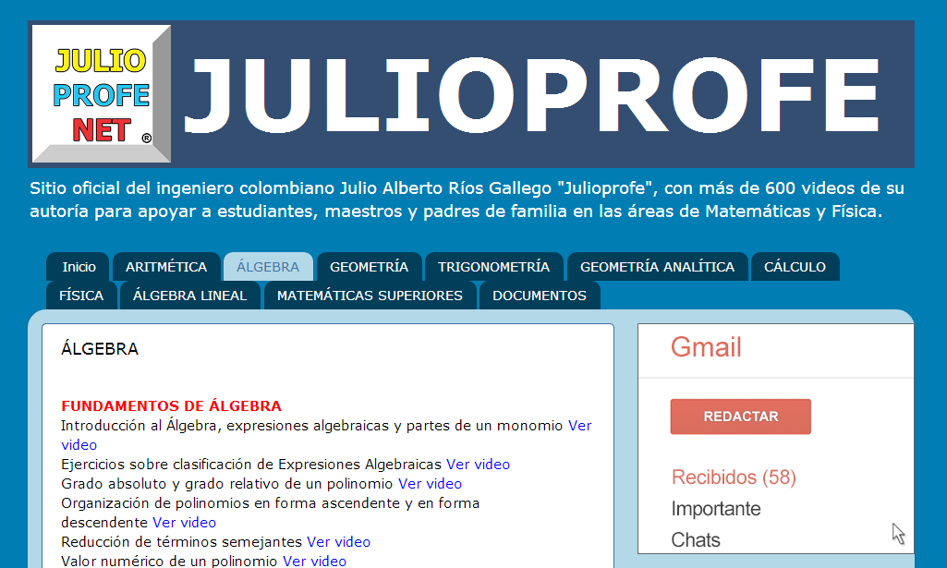
Sitio oficial: www.julioprofe.net

Slide 96
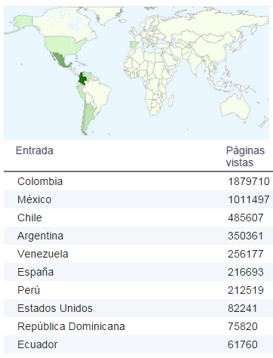

Slide 97
Mayo 2010
Grupo
Académico Julioprofe
94.000 miembros

Slide 98
Agosto 2011
Página
Julioprofenet
64.000

Slide 99
Enero 2011
@julioprofenet
11.100 seguidores

Slide 100
Creación: enero 2011

Slide 101
ALIANZAS

Slide 102
www.cibermatex.net

Slide 103
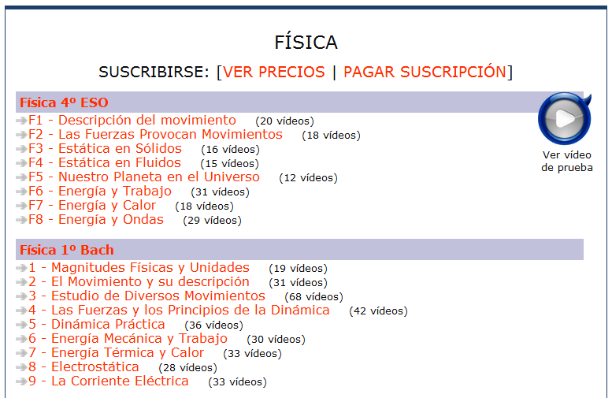
159 videos
320 videos
www.cibermatex.net

Slide 104
www.yoestudio.cl

Slide 105
www.academiavasquez.com

Slide 106
www.academiavasquez.com

Slide 107
www.tugurudemate.com

Slide 108
LOGROS

Slide 109
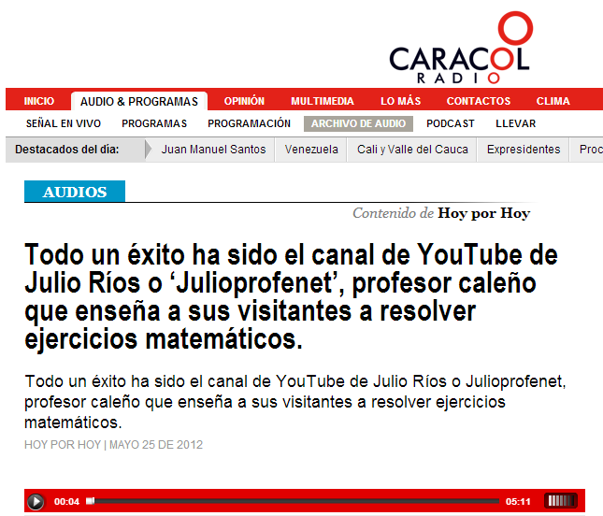

Slide 111
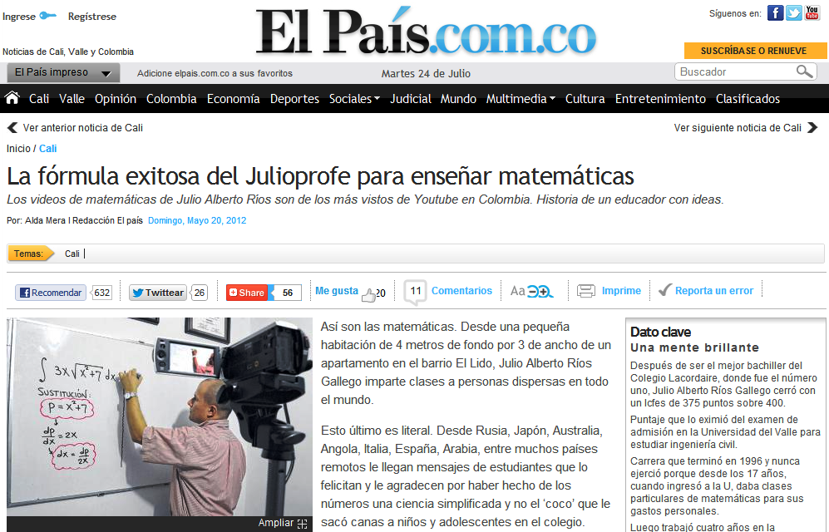

Slide 112
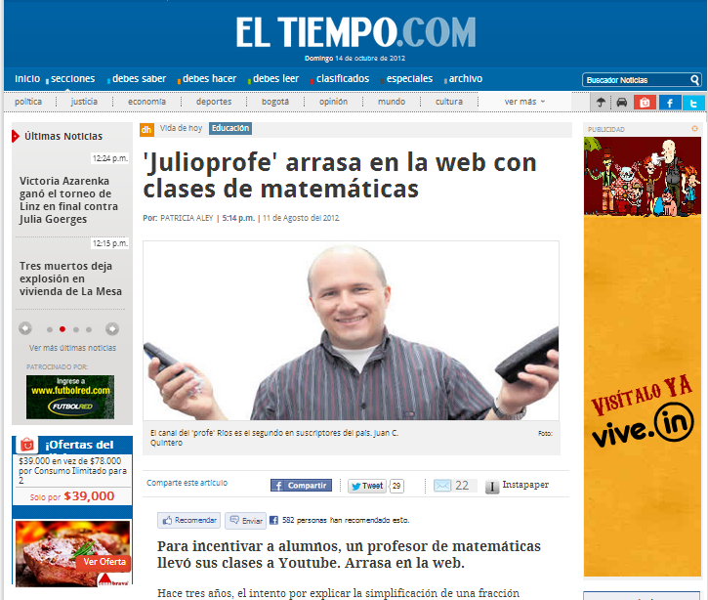

Slide 113
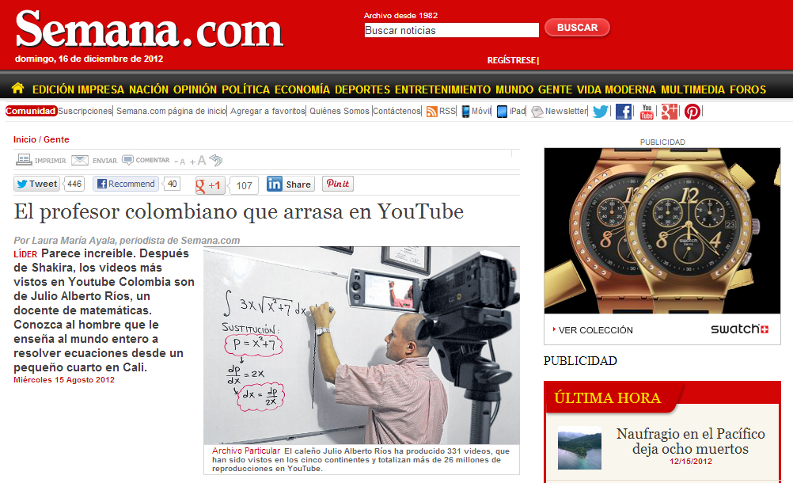

Slide 114
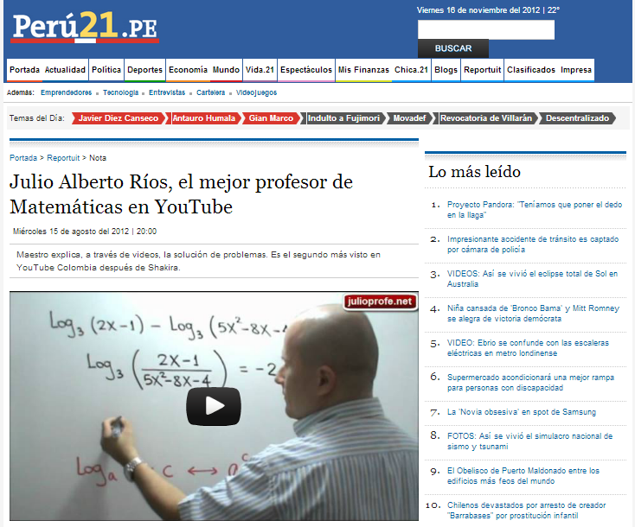

Slide 115
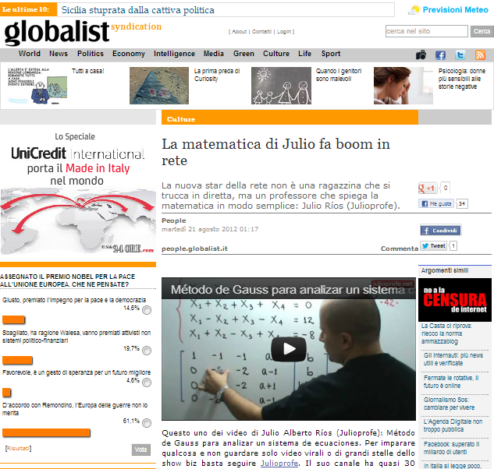

Slide 116
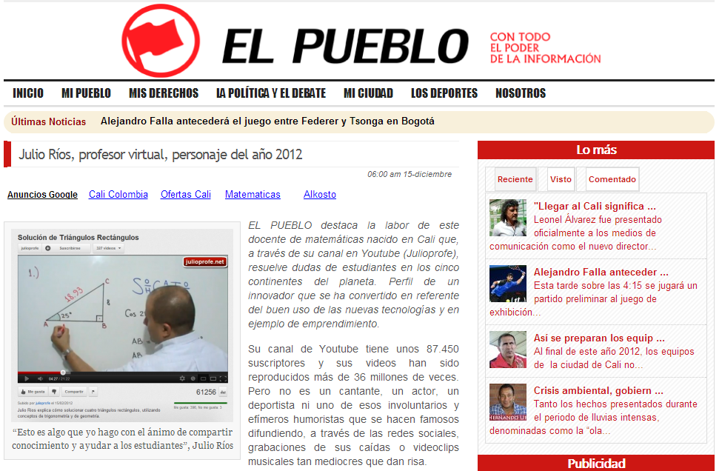

Slide 118
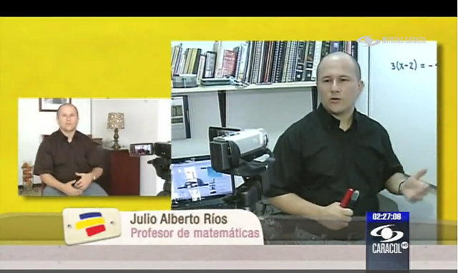

Slide 119
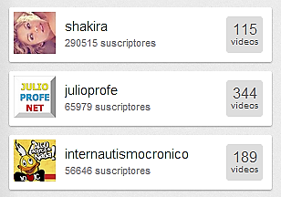
agosto – diciembre de 2012
COLOMBIA

Slide 120
Premiación a los Mejores Líderes de Colombia
Bogotá - agosto 28 de 2012

Slide 121
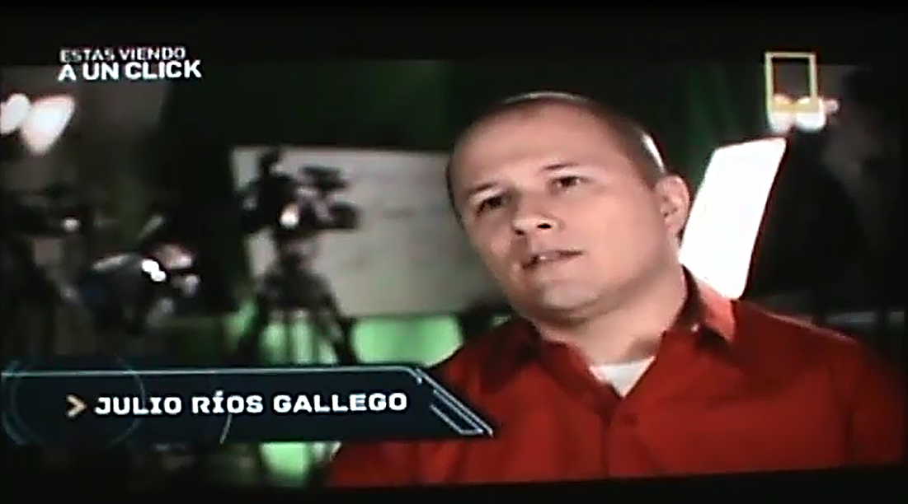
Documental “A UN CLICK” de NatGeo (junio 2013)

Slide 122
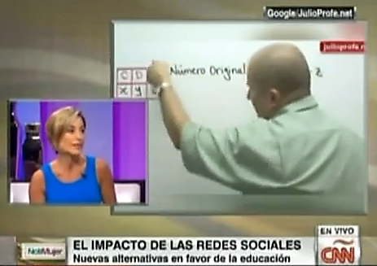
CNN en Español (julio 2013)

Slide 123
Banco Interamericano de Desarrollo (junio 2014)

Slide 124
Caso | Proyecto | País(es)
1 | Julioprofe | Colombia
2 | Puentes Educativos | Chile
3 | Transformemos | Colombia
4 | Clic Educa | Chile
5 | Docentes Innovadores | Varios, con sede en Argentina
6 | Avatar y Kokori | Perú y Chile
7 | Eduteka | Colombia
8 | UNO Internacional | México, Brasil y Colombia
9 | Innova | Perú
10 | TEDx Río de La Plata | Argentina
En total fueron evaluadas 120 experiencias innovadoras de América Latina

Slide 125
Fundación Telefónica (julio 2014)

Slide 126
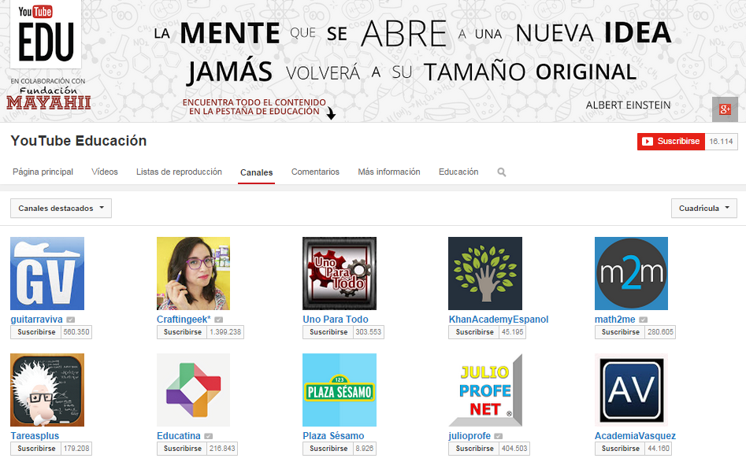
Canal Educativo de YouTube en Español (agosto 2014)

Slide 127
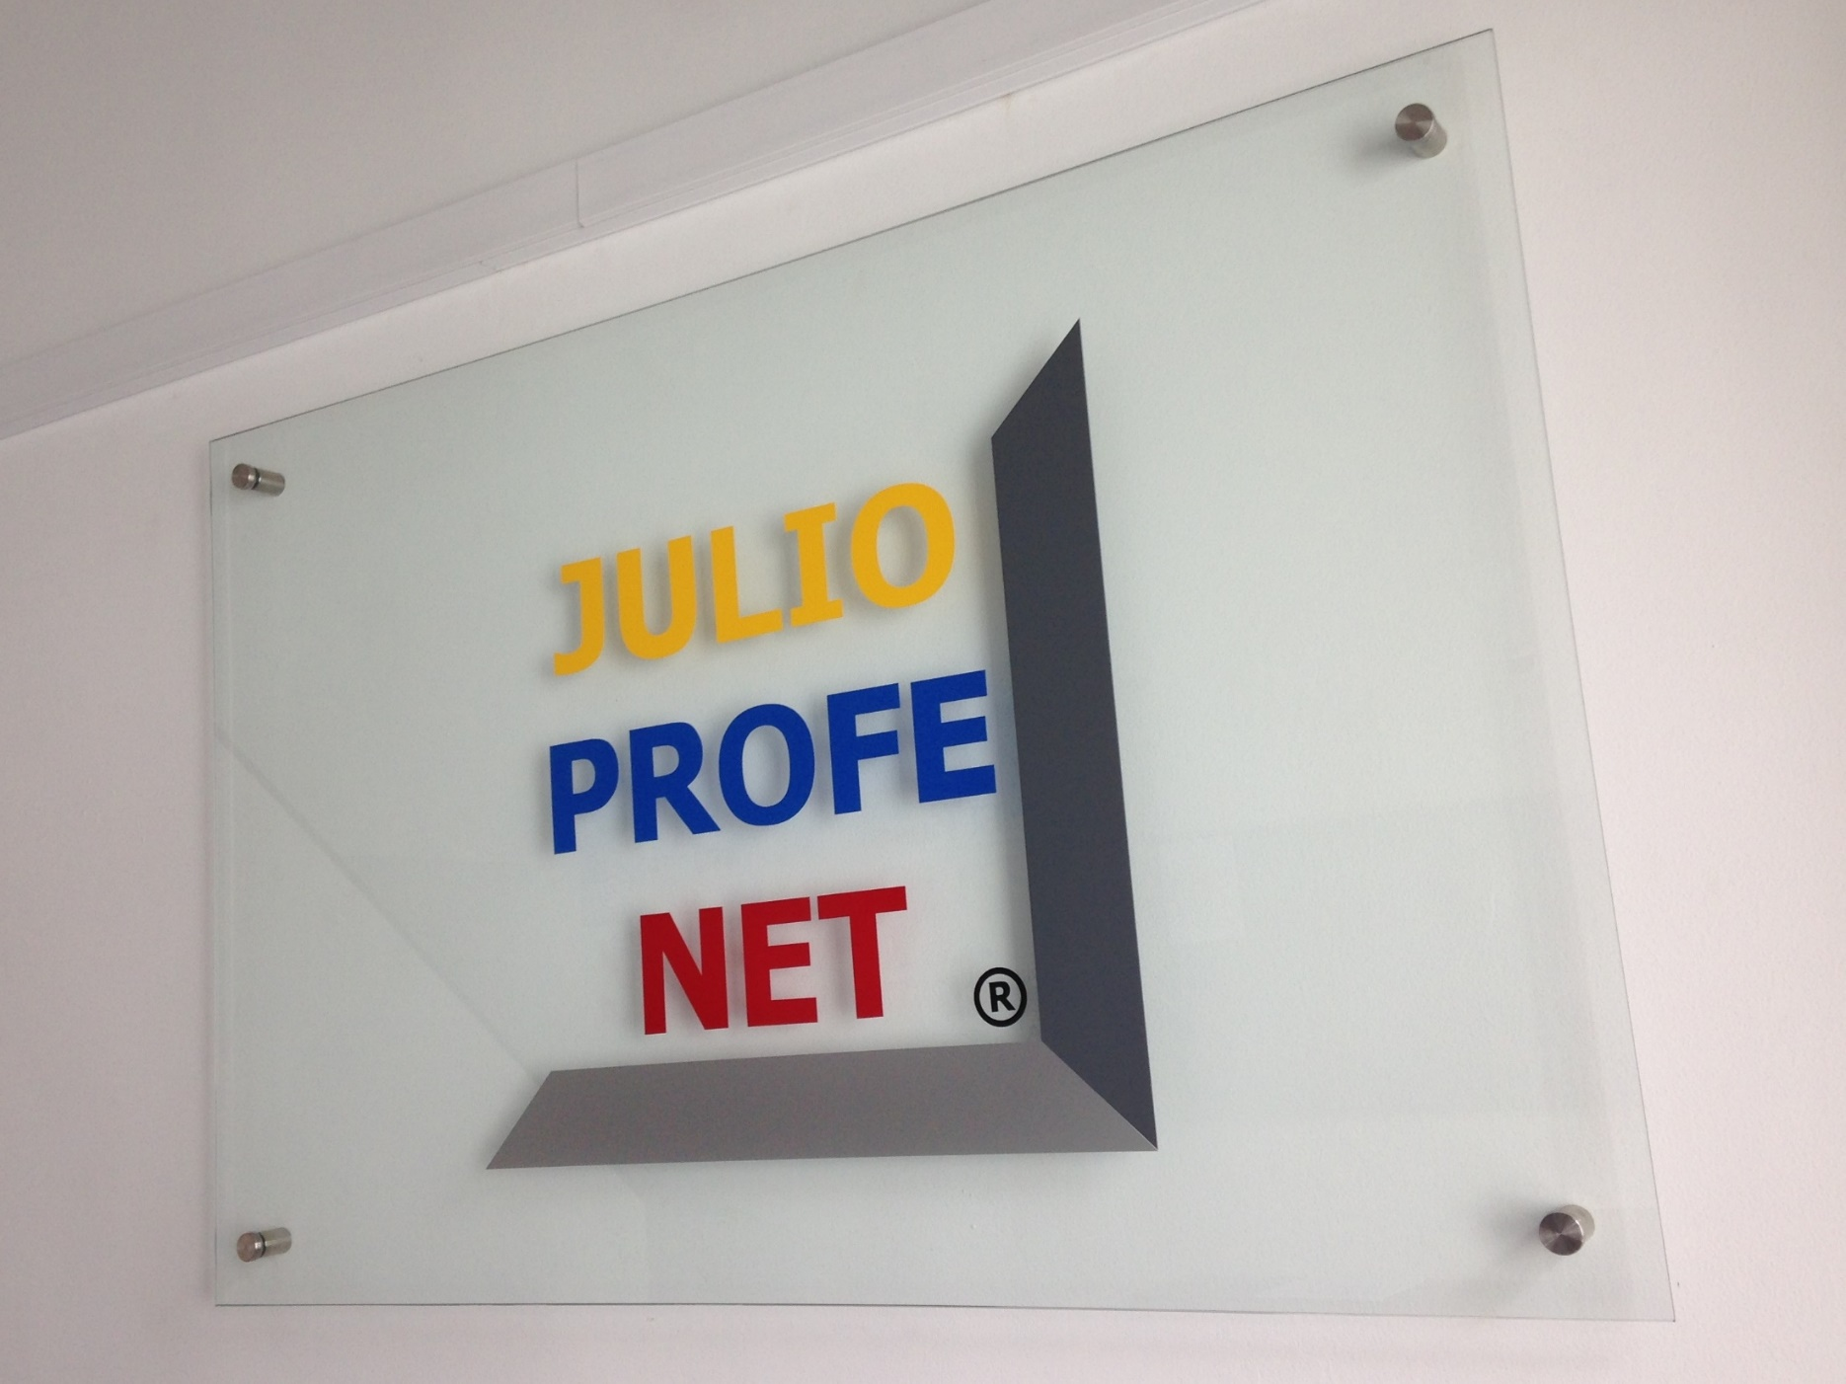
Academia JULIOPROFENET®

Slide 128
Academia JULIOPROFENET®

Slide 129
Academia JULIOPROFENET®

Slide 131
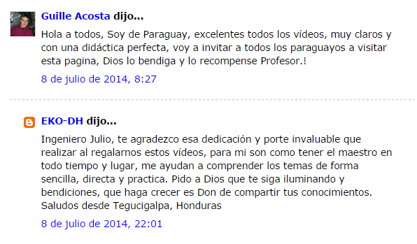

Slide 133
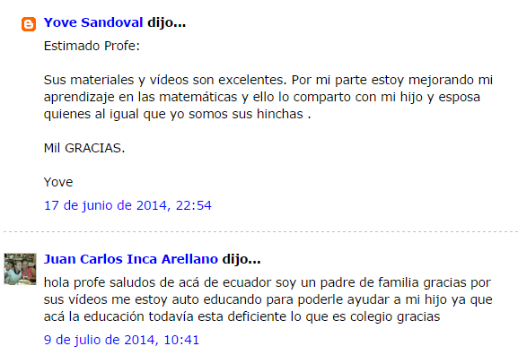

Slide 134
Joel Díaz Mercado <ing_joel_diaz@hotmail.com 08-Dic-2010
Ni siquiera lo saludo...por que no lo merece...vi su video de integración por partes...y me da risa y coraje a la vez, que no explique como son las cosas. Que es eso de "una vaca menos la integral vestida de uniforme"...y lo que es peor, que aqui anda una profesora que enseña con la misma tecnica, y ya le deicen el método de la vaca...pero que idiotes...se llama integración por partes...si va a enseñar, enseñe las cosas como son, no con mamadas...y esas no van arriba van abajo. No denigre la profesión del profesor. Enseñe bien y las cosas como son.

Slide 135
Julio Ríos <julioprofecolombia@gmail.com 09-Dic-2010
Estimado Joel:
Yo sí le saludo porque a mí me enseñaron lo que se llama educación. Aunque siento un tono bastante agresivo en su mensaje, de todos modos le agradezco por haberse tomado el tiempo de escribirlo.
Sencillamente "una vaca menos la integral vestida de uniforme" es nemotecnia (¿sabe lo que es eso?), para que el estudiante memorice la fórmula del método de integración por partes (al cual nunca le he cambiado el nombre en mis videos explicativos). ¿Está usted en desacuerdo con las técnicas de memorización? ¿Hay algo de malo en facilitarle un poco al estudiante su aprendizaje del cálculo? ¿O por lo menos hacérselo más ameno?

Slide 136
Julio Ríos <julioprofecolombia@gmail.com 09-Dic-2010
Debería mirar los comentarios que los estudiantes, padres de familia e incluso profesores (de muchos países) han dejado en mi canal de YouTube, donde manifiestan cómo les ha servido mi trabajo, cómo han mejorado en matemáticas y cómo recomiendan mis videos.¿Será que tanta gente está equivocada? Por lo menos agradecen el tiempo que me he tomado grabando los videos.
En ningún momento mi intención es denigrar la profesión de profesor, porque de hecho yo lo soy. Lo único que pretendo es ayudarle al estudiante a que su aprendizaje de las matemáticas sea placentero, no que las aborrezca como lo logran muchos "maestros" que se creen dueños del conocimiento, que solamente quieren impresionar a sus estudiantes con lo que saben y que disfrutan observando cómo ellos entran en crisis.
Una vez más se confirma que sólo al árbol que da frutos es que le tiran piedra. Que tenga buen día.

Slide 137
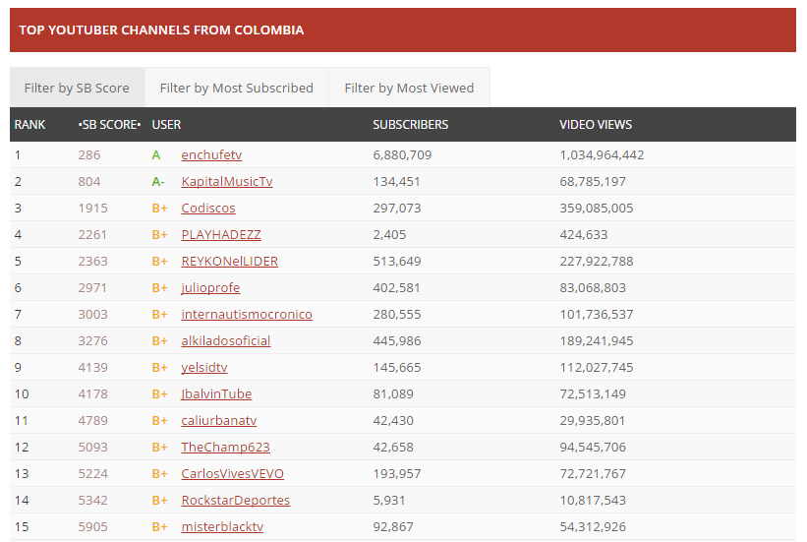
www.socialblade.com

Slide 138
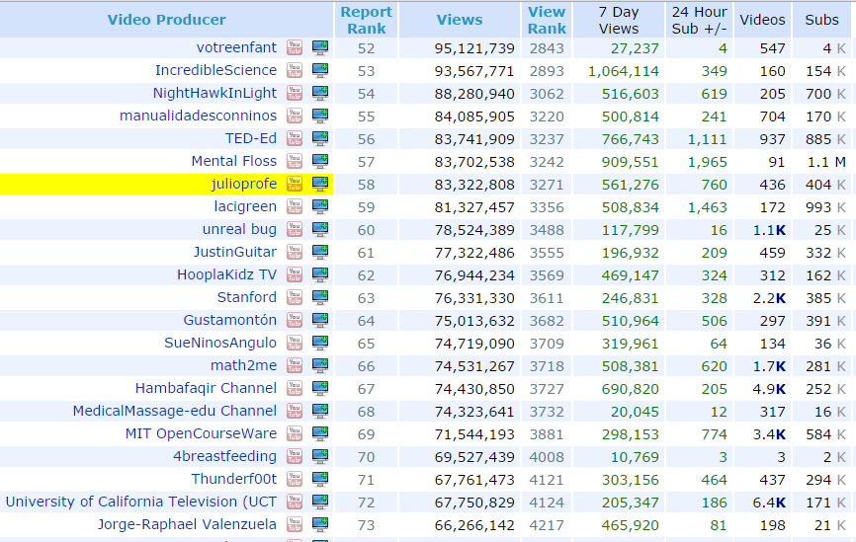
www.vidstatsx.com/youtube-top-100-most-viewed-education

Slide 139
HACIENDO EL BIEN SIN MIRAR A QUIEN CONSTRUIMOS UN MUNDO MEJOR

Slide 140
¡MUCHAS GRACIAS!

